Slide 1
Työkyvyn tuen tiimin toimintamalli
Kestävää hyvinvointia Pohjois-Savoon–hanke
Työkykyohjelman laajentaminen
Työkyvyn ja työllistymisen tuen projektit

Slide 2
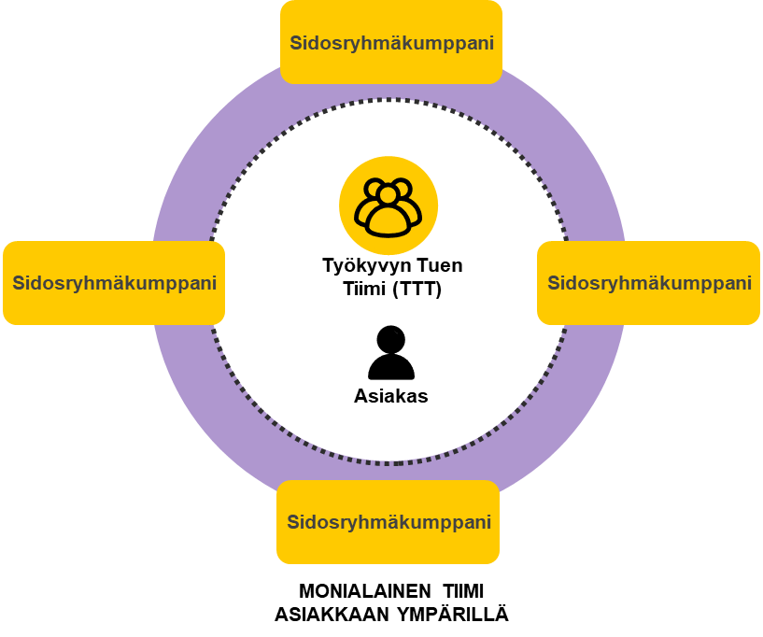
Työkyvyn Tuen Tiimi
Työkyvyn tuen tiimi on moniammatillinen ja asiakkaan tarpeiden mukainen.
Monialaiset työ- ja toimintakyvyn tuen palvelut toteutetaan yhteistyössä alueen muiden sidosryhmäkumppanien kanssa.
Työkyvyn tuen palveluissa asiakas vaikuttaa itseään koskeviin päätöksiin.
Työkyvyn tuen tiimi:
        Lääkäri
        työttömien terveystarkastuksia suorittava sairaanhoitaja/ terveydenhoitaja
        Työkykykoordinaattori

Slide 3
Työkyvyn tuen tiimin asiakaskohderyhmä
Seuraavan asiakaskriteeristön täyttävät asiakkaat voidaan ohjata Työkyvyn tuen tiimiiin:
18-65-vuotias
Työterveyshuollon tai opiskelijaterveydenhuollon palveluiden ulkopuolella
Kuntoutumis- ja työllistymisedellytyksiä
Tarve monialaiseen työ- ja toimintakykyarvioon
Pitkäaikainen työkykyyn vaikuttava fyysinen, psyykkinen, sosiaalinen tai kognitiivinen haaste
Ratkaisua työllistymisen edistämiseksi ei ole löytynyt aiemmista palveluista
Ei kärsi akuutista päihde- tai mielenterveysongelmasta ja/tai vakavasta mielenterveysongelmasta
Ei ole käynnissä olevaa työkykyyn tai sen arviointiin vaikuttavaa prosessia erikoissairaanhoidossa.

Slide 4
Keskeisimmät yhteistyökumppanit 1/2
Kunnan työllisyyspalvelut
TE-palvelut
Hyvinvointialueen palvelut
  Perusterveydenhuollon palvelut
  Työikäisten sosiaalipalvelut
  Hyvinvointialueen aikuis- ja erikoispsykiatria
  Hyvinvointialueen kuntoutuspalvelut
  Muut hyvinvointialueen palvelut, esimerkiksi päihdetyö
Työeläkelaitokset
Kela
Oppilaitokset
Muut valtion palvelut
  Esimerkiksi talous- ja velkaneuvonta

Slide 5
Keskeisimmät yhteistyökumppanit 2/2
Kolmannen sektorin palveluntarjoajia ja toimijoita:
Elävä säätiö
ViaDia Pohjois-Savo
Finfami
Mielenterveyden keskusliitto
Mieli Hyvin ry
Huoltoliitto / Kunnon paikka
Nuorten palvelu
Ohjaamo
Vamos
Hyvä Mieli ry / Kuopion kriisikeskus
Pohjois-Savon opisto
Ev.lut seurakuntien diakoniatyö
Kulttuuripaja Luode
Navigaattori
Perheentalo
Päihdelinkki
Päihdepalvelusäätiö
Sirkkulanpuisto
Työterapinen yhdistys
Setlementti Puijola, asumisneuvonta
Nuorisoasuntoliitto NAL

Slide 6
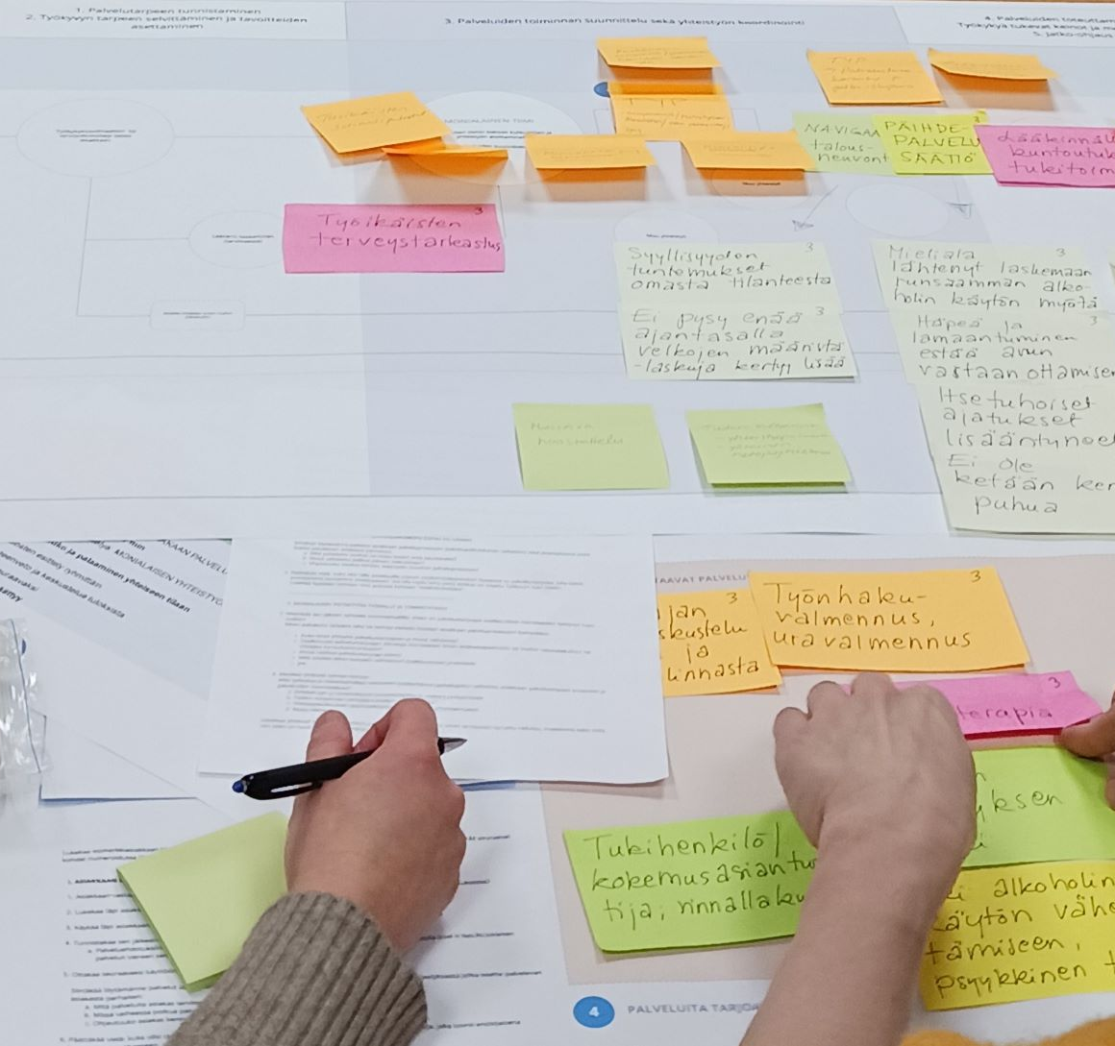
Asiakkaan palvelupolku vaiheittain Työkyvyn tuen tiimin toimintamallissa
Palvelutarpeen tunnistaminen ja asiakkaan ohjautuminen Työkyvyn tuen tiimin palveluun
Työkyvyn tarpeen selvittäminen ja tavoitteiden asettaminen
Palveluiden toiminnan suunnittelu sekä yhteistyön koordinointi
Työkykyä tukevat keinot ja menetelmät
Jatko-ohjaus palveluihin. Palveluiden toteutus ja seuranta
Tavoitteen saavuttaminen

Slide 7
1. Palvelutarpeen tunnistaminen ja asiakkaan ohjautuminen Työkyvyn tuen tiimin palveluun
Kun asiakkaan tarve työkyvyn tukemiseen havaitaan, hänet ohjataan palveluun joko jonkin palveluntarjoajan, esimerkiksi TE-palveluiden tai 3. sektorin toimijan lähettämänä tai Asiakas voi hakeutua palveluun itse.
Asiakkaan palveluun lähettävä taho tarkistaa ensin palveluiden sopivuuden asiakkaan tarpeisiin Työkyvyn tuen tiimin asiakaskriteeristön avulla tai konsultoimalla työkykykoordinaattoria puhelimitse tai sähköpostitse.

Slide 8
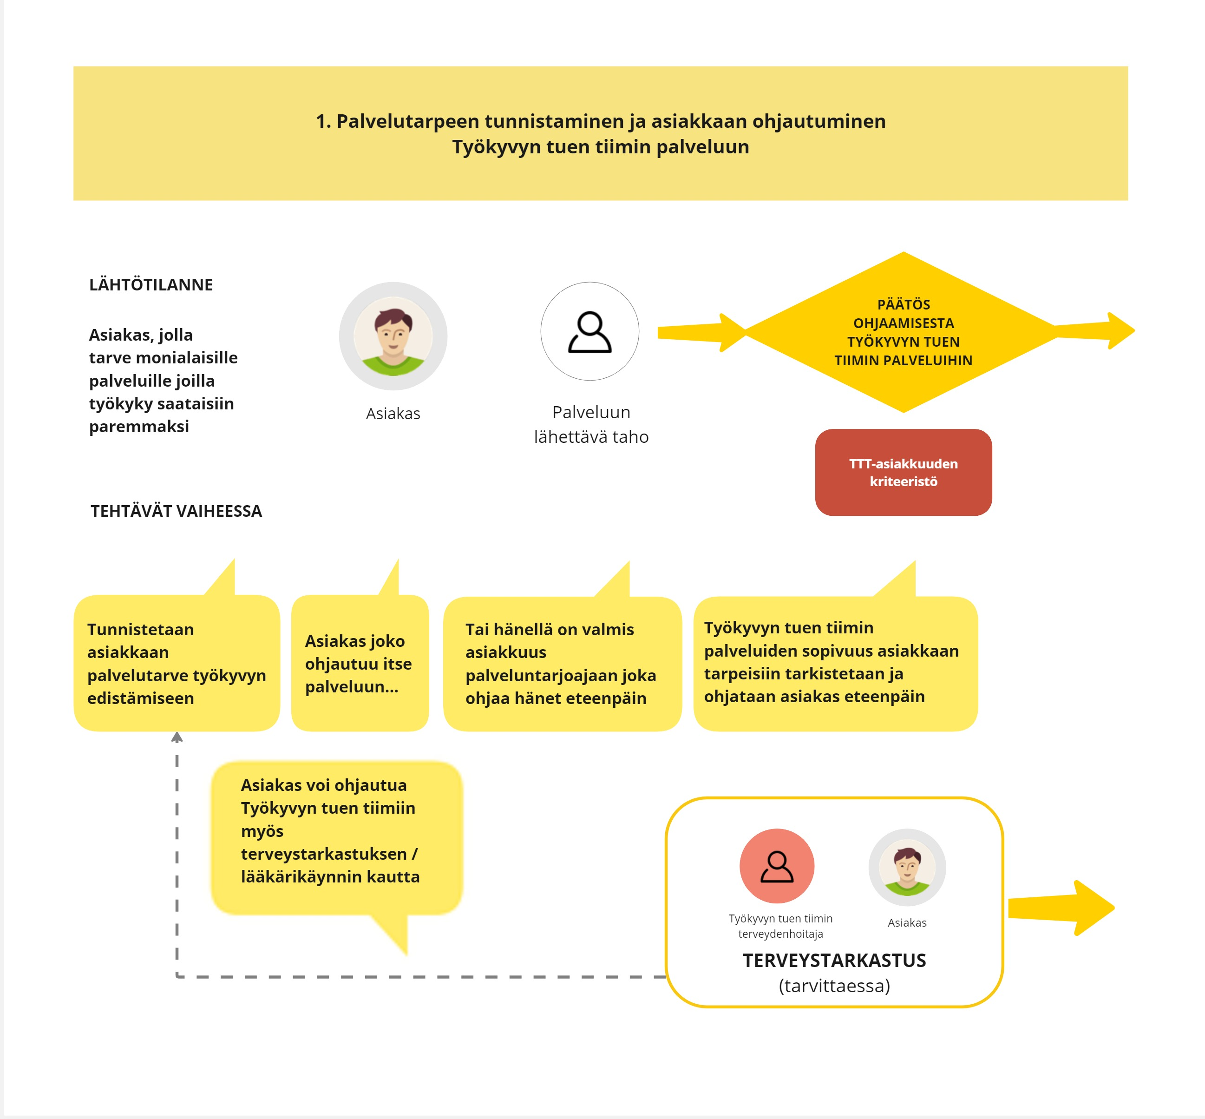
Kaaviokuva: 1. Palvelutarpeen tunnistaminen ja asiakkaan ohjautuminen Työkyvyn tuen tiimin palveluun

Slide 9
2. Työkyvyn tarpeen selvittäminen ja tavoitteiden asettaminen
Tiimin työkykykoordinaattori tai terveydenhoitaja vastaanottaa asiakkaan alkuhaastattelun merkeissä. Alkuhaastatteluun voi osallistua myös palveluun lähettävän tahon asiantuntija tai häntä voidaan konsultoida erikseen.
Asiakkaan kanssa käydään läpi tämän lähtötilanne ja tavoitteet (ml. läheisverkoston tilanne). Asiakas vastaa alkukyselyyn ja täyttää suostumuslomakkeen tietojen luovuttamiseen. Jos asiakas haluaa, hän voi ottaa vertaistukihenkilön mukaan tapaamisiin.
Tarvittaessa, esimerkiksi jos asiakas ei ole käynyt lakisääteisessä terveystarkastuksessa, hänet ohjataan terveydenhoitajan vastaanotolle. Tarpeen mukaan työkykykoordinaattori tai terveydenhoitaja ohjaa asiakkaan lääkärin vastaanotolle, jossa asiakas saa tarvittavat lausunnot esimerkiksi kuntoutuksen hakemista varten.

Slide 10
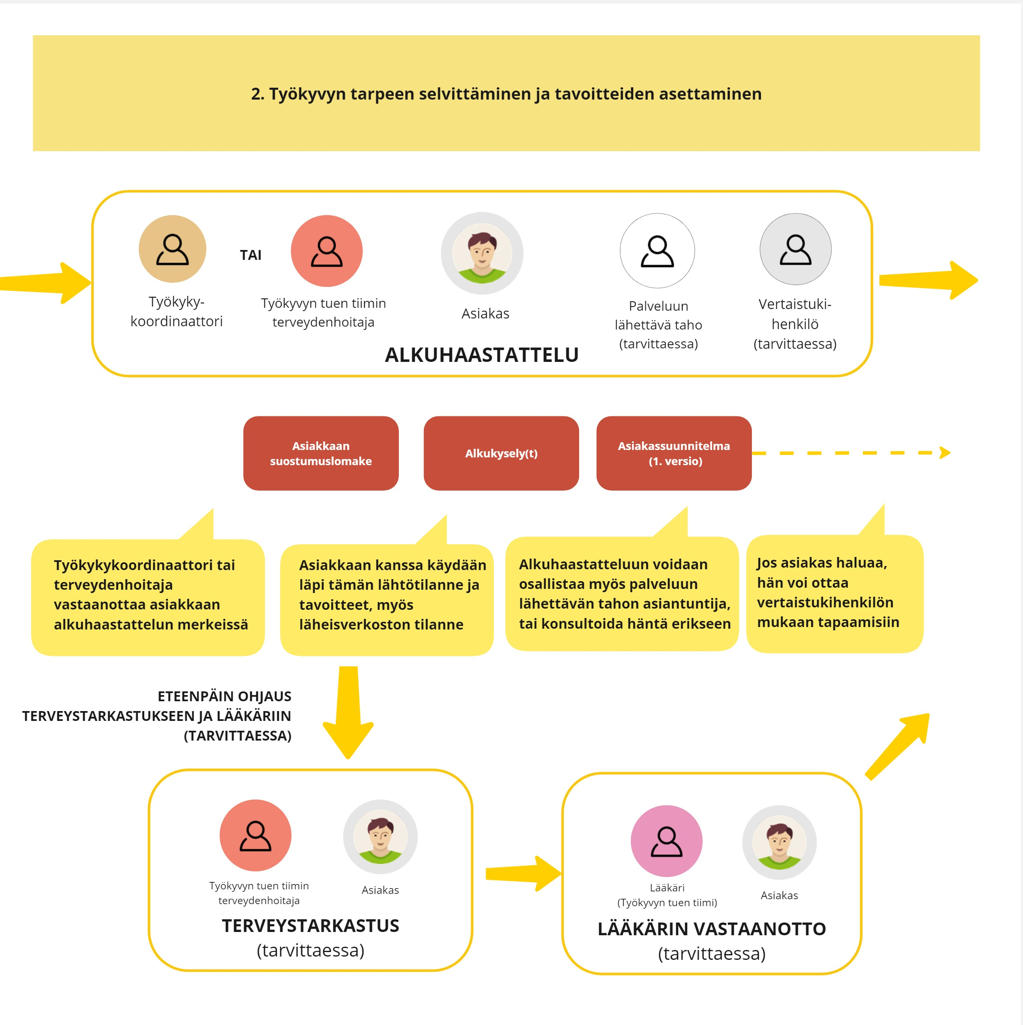
Kaaviokuva: 2. Työkyvyn tarpeen selvittäminen ja tavoitteiden asettaminen

Slide 11
3. Palveluiden suunnittelu ja yhteistyön koordinointi
Työkykykoordinaattori kutsuu koolle monialaisen palveluverkoston, hyödyntäen ajankohtaista toiminta-alueen palvelukarttaa. Hän voi myös konsultoida erikseen asiantuntijatahoja tarpeen mukaan. Myös kuka tahansa palveluverkoston jäsen voi pyytää verkoston koolle kutsumista tarvittaessa.
Ennen tapaamista työkykykoordinaattori pyytää osallistujia arvioimaan asiakkaan kokonaistilanteen (esim. turvasähköpostia käyttäen).
Riippuen asiakkaan palvelutarpeesta ja toimintakyvystä, säännöllisiä monialaisen tiimin tapaamisia ei aina tarvita, vaan ensimmäinen kokoontuminen riittää.

Slide 12
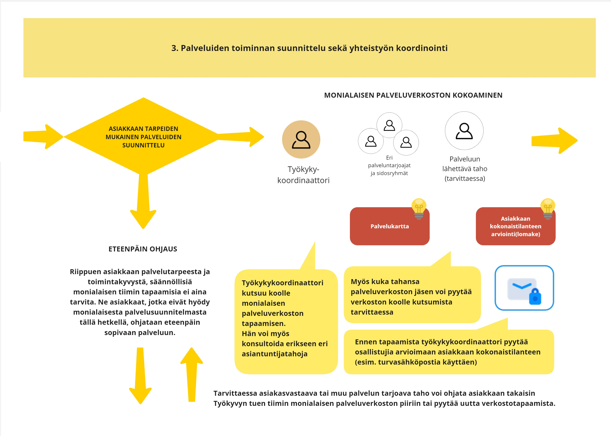
Kaaviokuva: 3. Palveluiden toiminnan suunnittelu sekä yhteistyön koordinointi

Slide 13
4. Työkykyä tukevat keinot ja menetelmät
Ensimmäinen asiakastapaaminen pidetään mahdollisimman kompaktina. Jatkossa asiakkaan tarpeen mukaisia monialaisia verkostotapaamisia voi pitää konsultaatiotyyppisesti asiantuntijoiden kesken asiakkaan luvalla. Tarvittaessa tehdään myös erilliskonsultointeja, esimerkiksi etuuksien yhteensovitukseen ja etuussudenkuoppien estämiseksi.
Asiakas osallistuu aktiivisena toimijana omien jatkopolkujensa suunnittelussa. Tapaamisessa asiakkaan palvelukartta ja suunnitelma päivitetään yhdessä tarvittavien palveluntarjoajatahojen kanssa. Suunnitelmassa huomioidaan asiakkaan palveluiden oikea-aikaisuus.
Asiakkaalle nimitetään asiakasvastaava, joka toimii pääasiallisena yhteystahona asiakkaan suuntaa. Asiakasvastaava on asiakkaalle tavoitettavissa sovitusti.

Slide 14
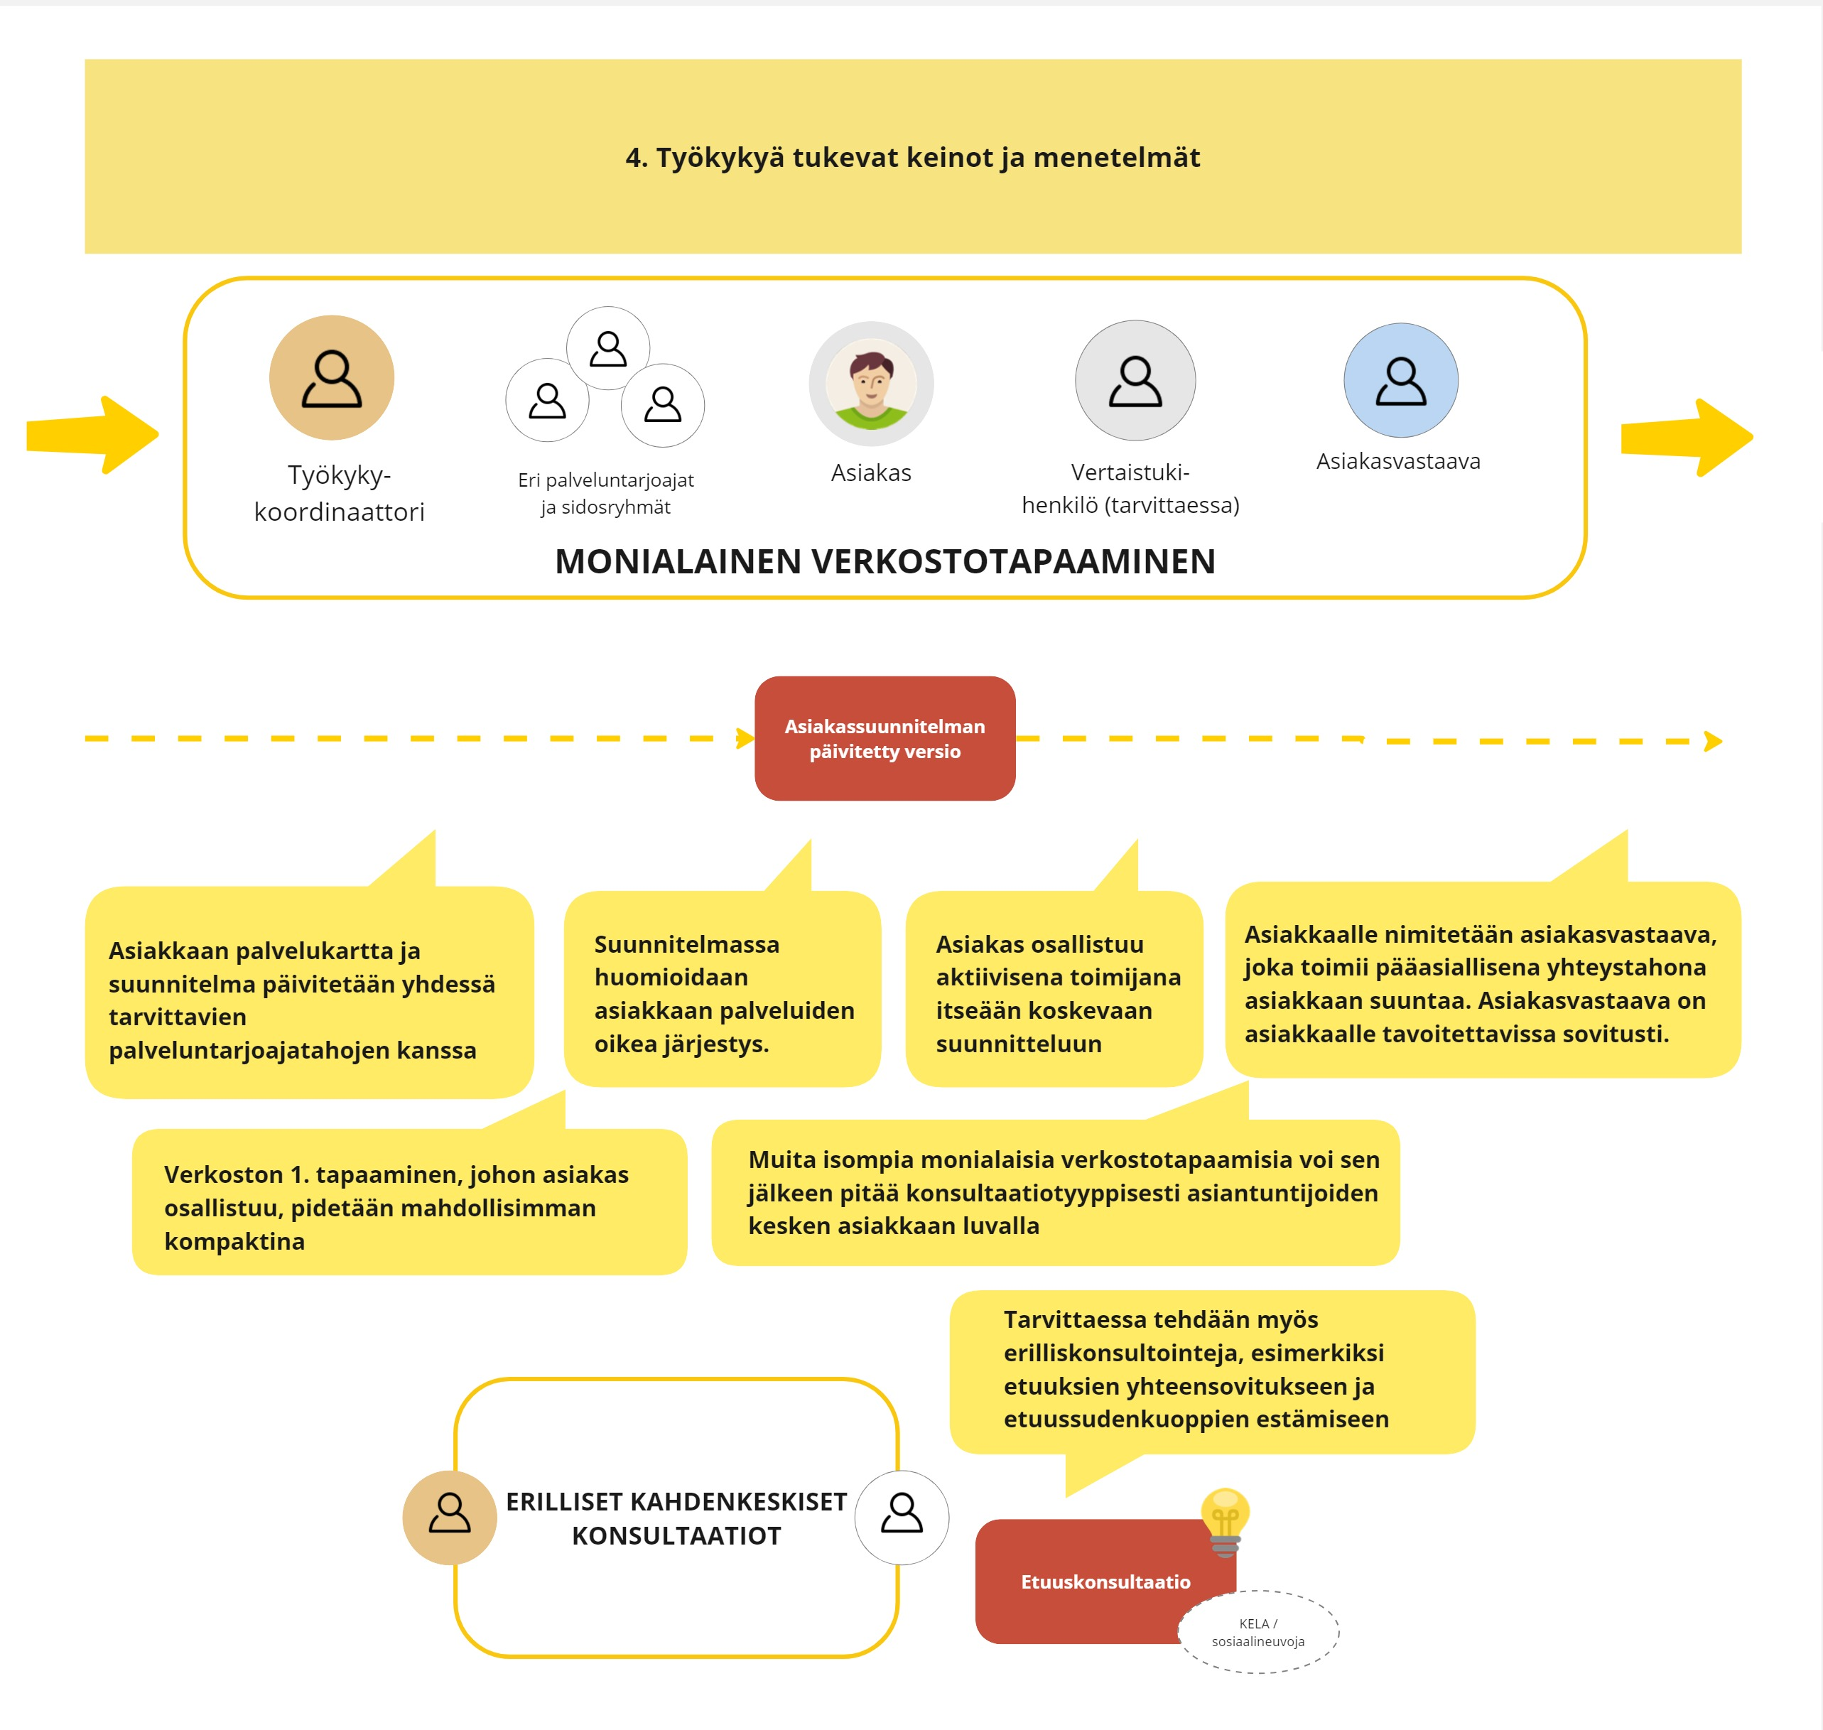
Kaaviokuva: 4. Työkykyä tukevat keinot ja menetelmät

Slide 15
5. Jatko-ohjaus; palveluiden toteutus ja seuranta
Asiakas ohjataan suunnitelman mukaisiin palveluihin, ja hän alkaa toteuttamaan palvelusuunnitelmaa käytännössä.
Asiakas on itse aktiivinen toimija oman suunnitelmansa toteuttamisessa. Asiakasvastaava ja asiakas seuraavat edistymistä. Tarvittaessa asiakasvastaava välittää tiedot työkyvyn tuen tiimille.
Palvelusuunnitelmaa päivitetään ja täydennetään tarvittaessa.
Työkykykoordinaattori, asiakasvastaava tai muu verkoston jäsen voi tarvittaessa pyytää koolle monialaisen verkostotapaamisen tarvittavalla asiantuntijaedustuksella. Tarvittaessa asiakasvastaava tai muu palvelun tarjoava taho voi ohjata asiakkaan takaisin Työkyvyn tuen tiimin työkykykoordinaattorille tai pyytää uutta verkostotapaamista.

Slide 16
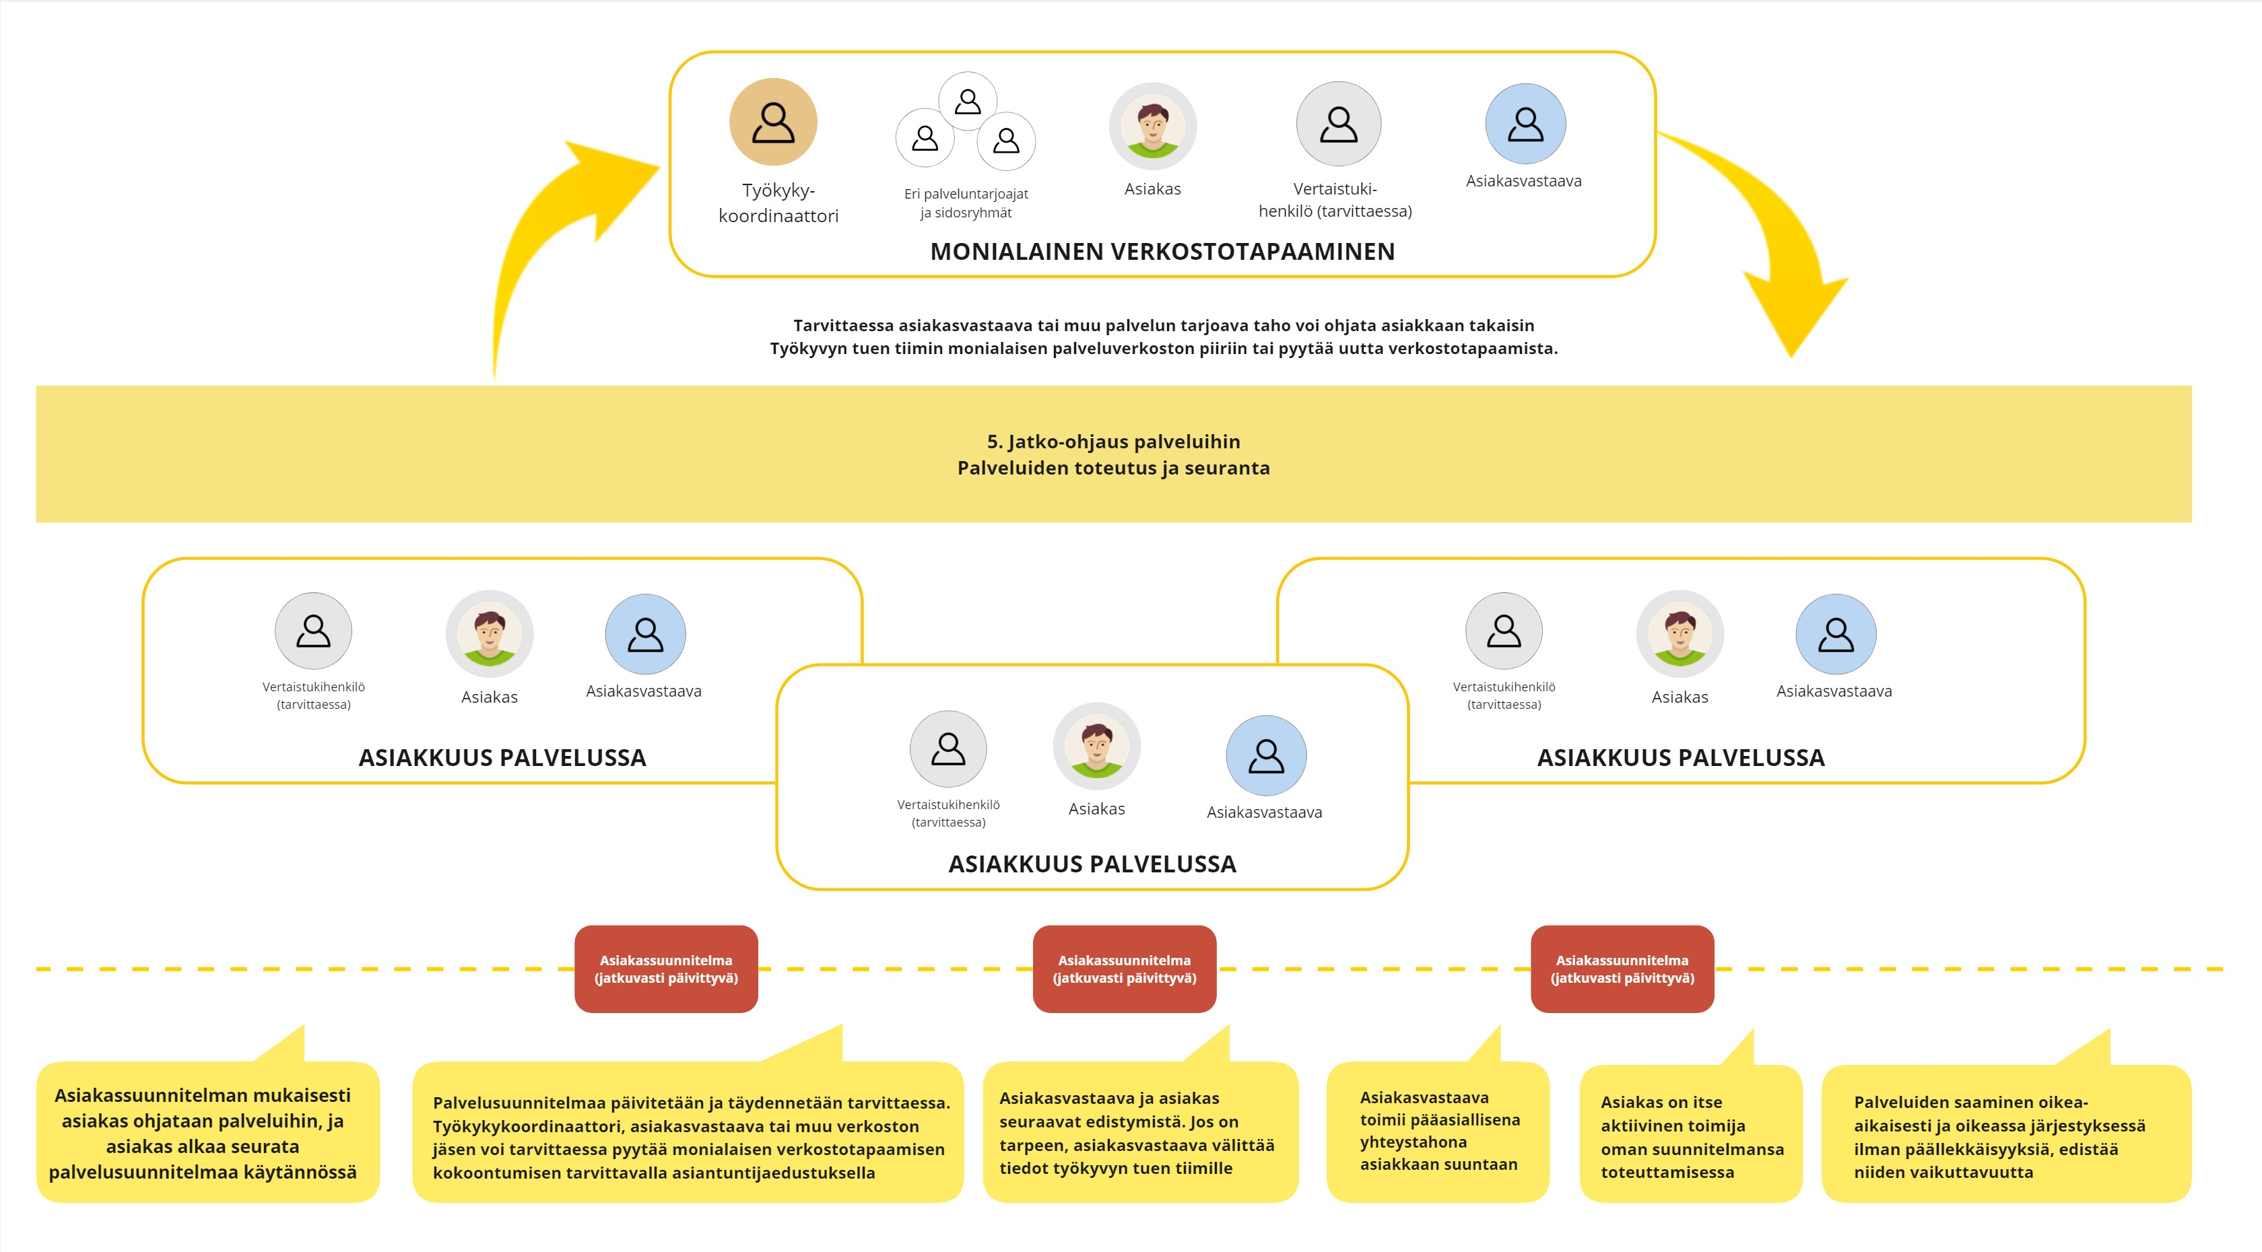
Kaaviokuva: 5. Jatko-ohjaus palveluihin. Palveluiden toteutus ja seuranta

Slide 17
6. Tavoitteen saavuttaminen
Kun asiakkaan palvelupolku on lähestymässä päätöstään, Työkyvyn tuen tiimin työkykykoordinaattori kutsuu verkoston päätöstapaamiseen. Tähän tapaamiseen osallistuu sidosryhmien edustajia asiakkaan tilanteen mukaisesti.
Päätöstapaamisessa käydään läpi asiakasvastaavan tekemä arvio asiakkaan tavoitteiden saavuttamisesta ja tämän työkyvystä. Lisäksi asiakas arvioi itse omaa edistymistään.
Asiakassuunnitelmaan kirjatun tavoitteen saavuttaminen arvioidaan Työkyvyn tuen tiimin mittareiden avulla.
Riippuen siitä, onko asiakkaan tavoite saavutettu vai tarvitseeko asiakas vielä lisätukea, hänet voidaan ohjata takaisin tarvittaviin palveluihin.

Slide 18
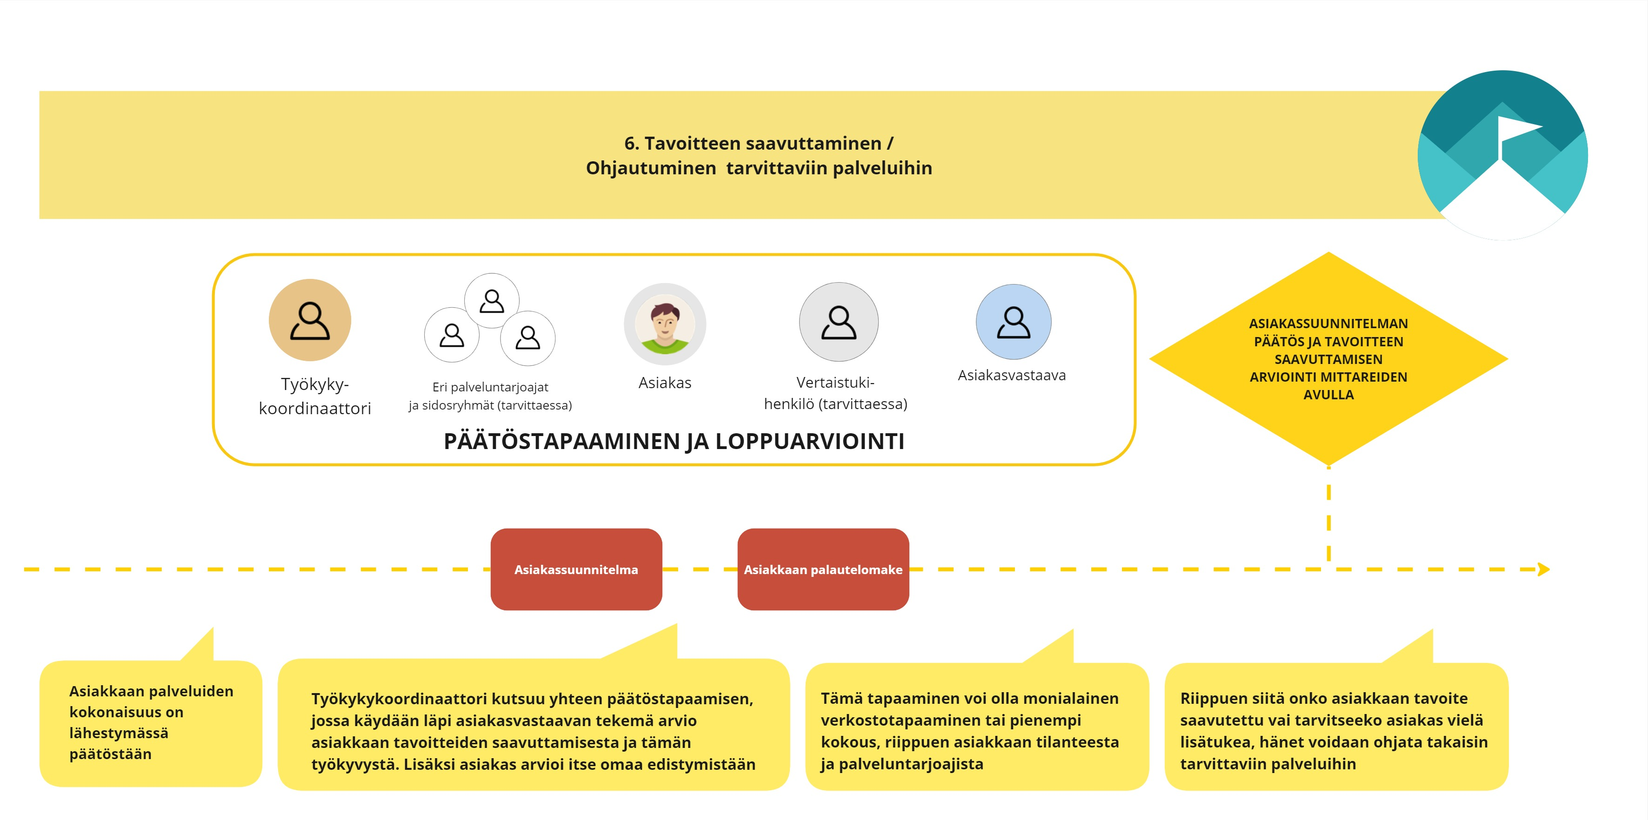
Kaaviokuva: 6. Tavoitteen saavuttaminen

